Slide 1
РАЗВИТИЕ ПОЗНАВАТЕЛЬНО-ИССЛЕДОВАТЕЛЬСКОЙ ДЕЯТЕЛЬНОСТИ У ДЕТЕЙ ДОШКОЛЬНОГО ВОЗРАСТА
Из опыта работы воспитателя МКДОУ ДС ОВ № 34
Села Вольно Надеждинское Надеждинского района
Липухиной Ирины Владимировны

Slide 2
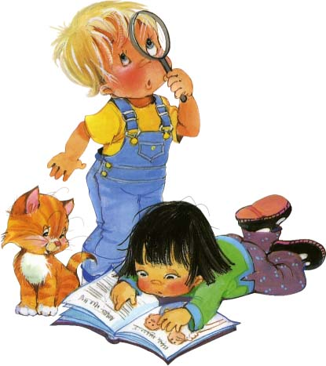
Актуальность проблемы
Любопытство, постоянное стремление наблюдать и экспериментировать, искать новые сведения об окружающем мире – важнейшие черты детского поведения. Ребёнок рождается исследователем – это его естественное состояние. Внутреннее стремление к исследованиям порождает исследовательское поведение ребенка и создает условие для того, чтобы психическое развитие ребёнка разворачивалось как процесс саморазвития.
Наша задача, задача педагогов – не пресекать исследовательскую, познавательную активность детей, а наоборот, помогать её развитию.

Slide 3

В соответствии с проектом ФГОС ДО одним из ориентиров является любознательность. Ребёнок задаёт вопросы, касающиеся близких и далёких предметов и явлений, интересуется причинно-следственными связями (как? почему? зачем?), пытается самостоятельно придумывать объяснения явлениям природы и поступкам людей. Склонен наблюдать, экспериментировать.
Исследовательская деятельность вызывает огромный интерес у детей. Исследования предоставляют ребёнку возможность самому найти ответы на вопросы «как?» и «почему?». Исследовательская активность – естественное состояние ребёнка. Он настроен на познание мира, он хочет всё знать, исследовать, открыть, изучить – значит сделать шаг в неизведанное. Это огромная возможность для детей думать, пробовать, экспериментировать, а самое главное само выражаться.

Slide 4
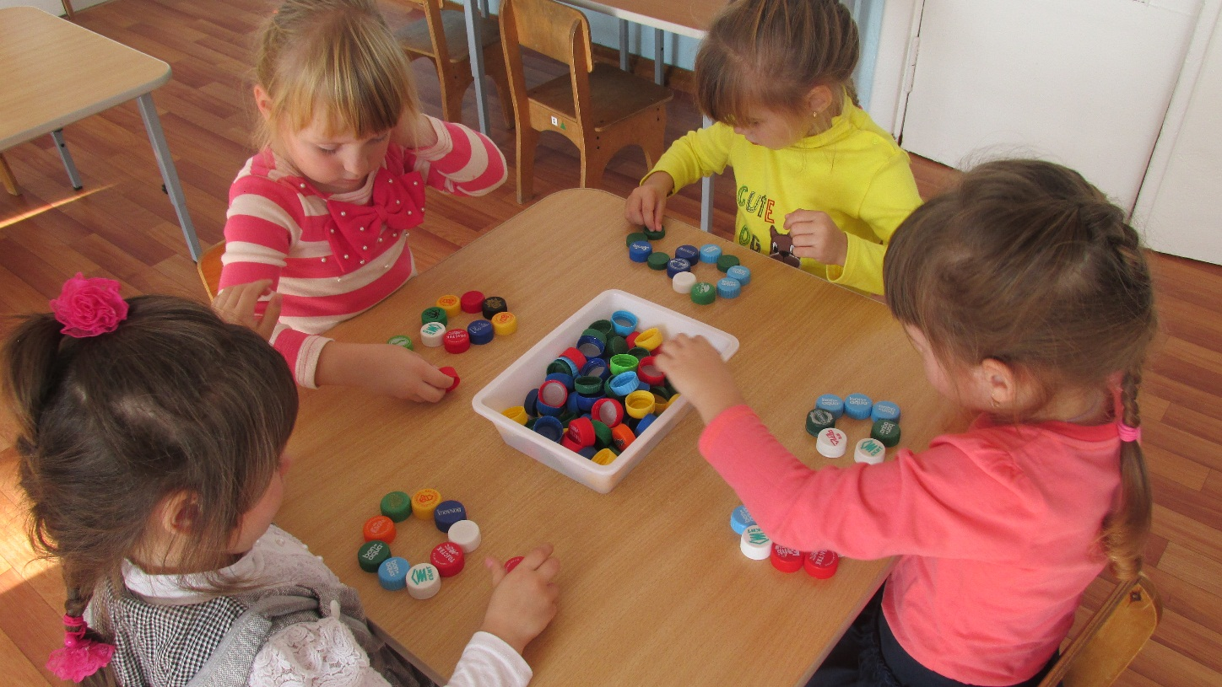
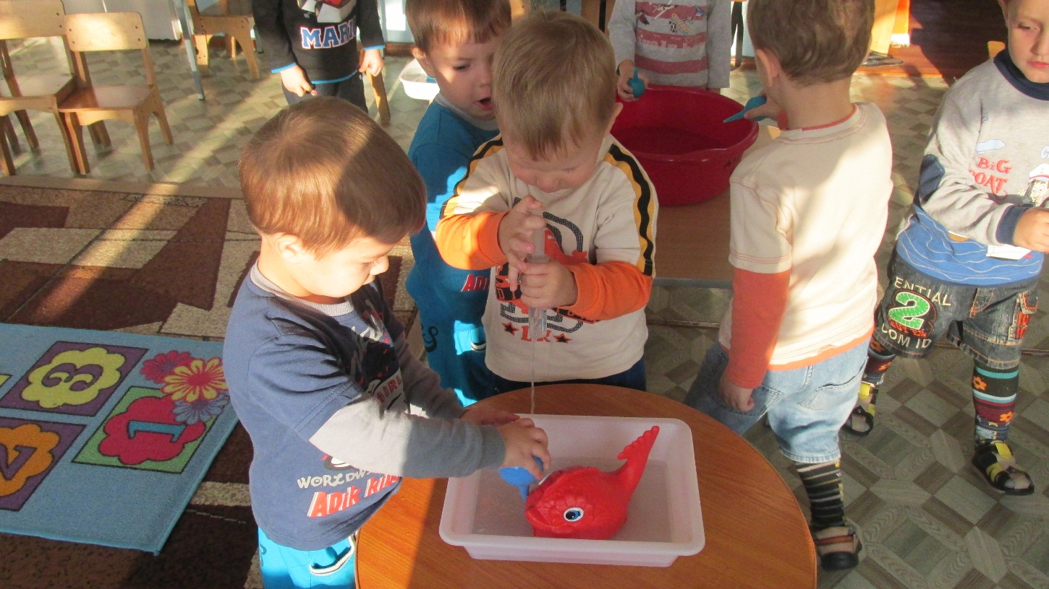
Усваивается всё прочно и надолго, когда ребёнок слышит, видит и делает сам. Вот на этом и основано активное внедрение детского экспериментирования.

Slide 5

Характеристика детского экспериментирования
Детское экспериментирование – особая форма поисковой деятельности, в которой наиболее ярко выражены процессы целеобразования, процессы возникновения и развития новых мотивов личности, лежащих в основе самодвижения, саморазвития.
В детском экспериментировании наиболее мощно проявляется собственная активность детей, направленная на получение новых сведений, новых знаний (познавательная форма экспериментирования), на получение продуктов творчества (продуктивная форма экспериментирования).
Детское экспериментирование пронизывает все сферы детской жизни, все виды деятельности, в том числе и игровую.

Slide 6
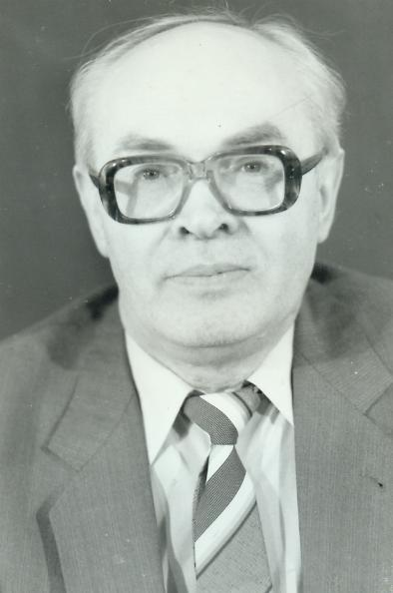

Особенности детского экспериментирования были изучены в целом ряде исследований
Н.Н. Поддъякова А.И.Савенкова.
Н.Н. Поддъяков указывает, что детское экспериментирование – это особая форма поисковой деятельности дошкольников, в которой проявляется собственная активность детей, направленная на получение новых сведений и знаний.

Slide 7

Детское экспериментирование имеет огромный развивающий потенциал. Главное его достоинство заключается в том, что оно:
ДАЕТ ДЕТЯМ РЕАЛЬНЫЕ ПРЕДСТАВЛЕНИЯ О РАЗЛИЧНЫХ СТОРОНАХ ИЗУЧАЕМОЕГО ОБЪЕКТА, О ЕГО ВЗАИМООТНОШЕНИЯХ С ДРУГИМИ ОБЪЕКТАМИ И СО СРЕДОЙ ОБИТАНИЯ.
СТИМУЛИРУЕТ РАЗВИТИЕ РЕЧИ.
ИДЁТ ОБОГАЩЕНИЕ ПАМЯТИ РЕБЕНКА, АКТИВИЗИРУЮТСЯ ЕГО МЫСЛИТЕЛЬНЫЕ ПРОЦЕССЫ, ТАК КАК ПОСТОЯНННО ВОЗНИКАЕТ НЕОБХОДИМОСТЬ СОВЕРШАТЬ ОПЕРАЦИИ АНАЛИЗА, СИНТЕЗА, СРАВНЕНИЯ, КЛАССИФИКАЦИИ , ОБОБЩЕНИЯ
ИДЕТ РАЗВИТИЕ ТВОРЧЕСКИХ СПОСОБНОСТЕЙ, ФОРМИРОВАНИЕ ТРУДОВЫХ НАВЫКОВ И УКРЕПЛЕНИЕ ЗДОРОВЬЯ ЗА СЧЁТ ПОВЫШЕНИЯ ОБЩЕГО УРОВНЯ ДВИГАТЕЛЬНОЙ АКТИВНОСТИ.

Slide 8
Связь детского экспериментирования
с другими видами деятельности
ПОЗНАВАТЕЛЬНО-ИССЛЕДОВАТЕЛЬСКАЯ ДЕЯТЕЛЬНОСТЬ (фэмп, формирование целостной картины мира)
КОММУНИКАТИВНАЯ ДЕЯТЕЛЬНОСТЬ
ИЗОБРАЗИТЕЛЬНАЯ ДЕЯТЕЛЬНОСТЬ
ДЕТСКОЕ ЭКСПЕРИМЕНТИРОВАНИЕ
ТРУДОВАЯ ДЕЯТЕЛЬНОСТЬ
НАБЛЮДЕНИЕ
МУЗЫКАЛЬНАЯ
ДЕЯТЕЛЬНОСТЬ
ВОСПРИЯТИЕ ХУДОЖЕСТВЕННОЙ ЛИТЕРАТУРЫ
ДВИГАТЕЛЬНАЯ ДЕЯТЕЛЬНОСТЬ

Slide 9

Цели экспериментирования – это:
Поддерживать интерес дошкольников к окружающей среде, удовлетворять детскую любознательность;
Развивать у детей познавательные способности (анализ, синтез, классификация, сравнение, обобщение);
Развивать мышление, речь;
Продолжать воспитывать стремление сохранять и оберегать природный мир, видеть его красоту, следовать доступным экологическим правилам в деятельности и поведении;
Формировать опыт выполнения правил безопасности при проведении опытов и экспериментов.

Slide 10
СТРУКТУРА ДЕТСКОГО ЭКСПЕРИМЕНТИРОВАНИЯ
Постановка проблемы, которую необходимо разрешить;
Целеполагание ( что нужно сделать для решения проблемы);
Выдвижение гипотез ( поиск возможных путей решения);
Проверка гипотез ( сбор данных, реализация в действиях);
Анализ полученного результата (подтвердилось – не подтвердилось);
Формулирование выводов.

Slide 11
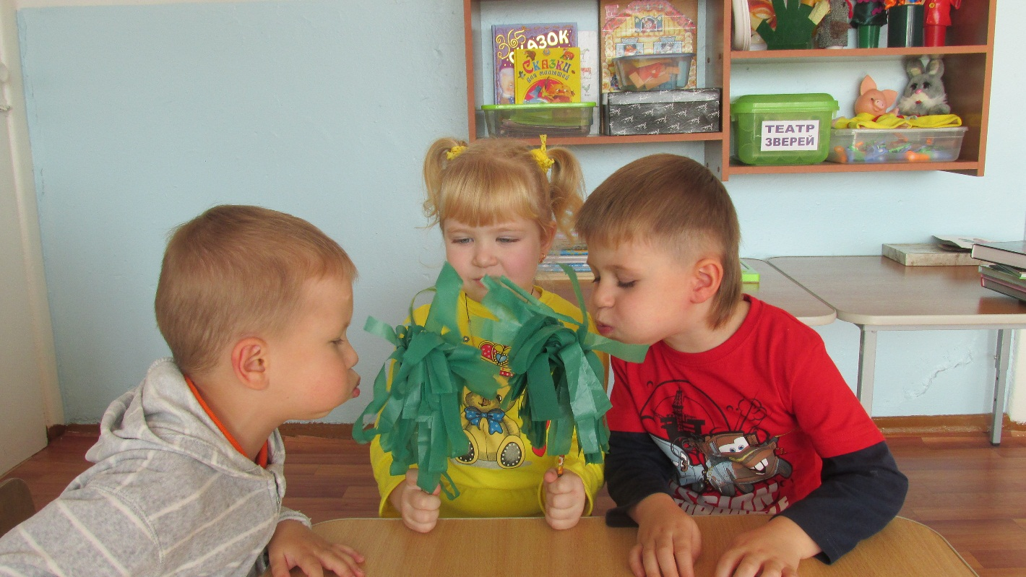
В условиях нашей группы используем только элементарные опыты и эксперименты.
Их элементарность заключается:
В характере решаемых задач: они неизвестны только детям;
В процессе этих опытов не происходит научных открытий, а формируются элементарные понятия и умозаключения;
Они практически безопасны;
В такой работе используется обычное бытовое, игровое и нестандартное оборудование.

Slide 12
Со
снегом, льдом, водой
С
песком, глиной
С воздухом
Эксперименты и опыты в доу
С
магнитами
С
бумагой
С
фауной
и
флорой

Slide 13

Опыты и эксперименты проводим разные:
Демонстрационные (педагог сам проводит опыт и демонстрирует его; а дети следят за ходом и результатами) и фронтальные (объекты эксперимента находятся в руках у детей) – те и другие учат детей наблюдать, анализировать, делать выводы.
Большую радость, удивление и даже
восторг дети испытывают от своих маленьких и больших «открытий», которые вызывают у них чувство удовлетворения от проделанной работы.
В процессе экспериментирования (самостоятельного или под руководством взрослого) дети получают возможность удовлетворить присущую им любознательность (почему? как? зачем? что будет, если…?), почувствовать себя ученым, исследователем.

Slide 14
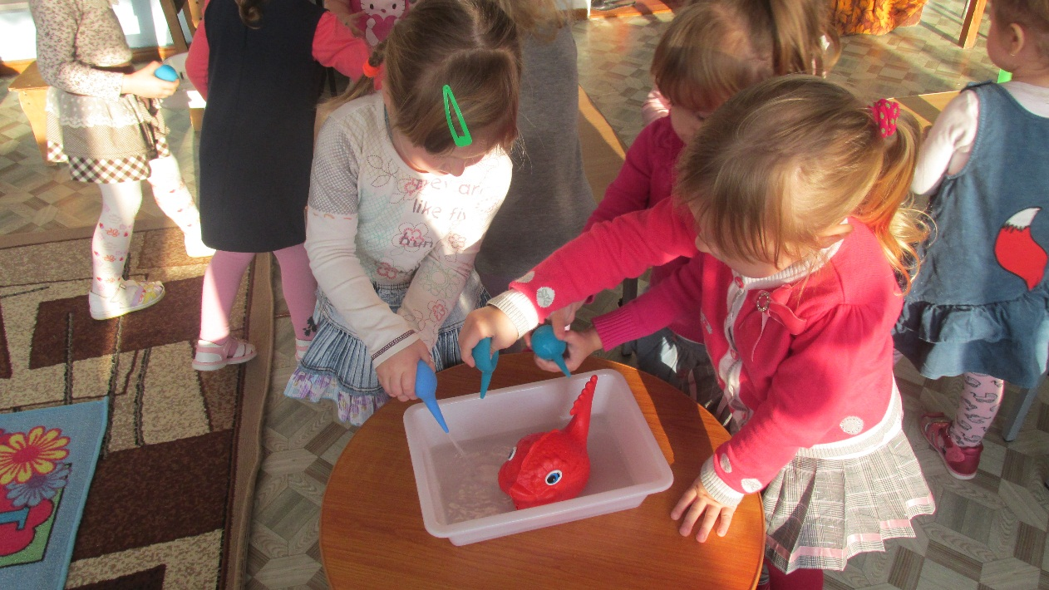
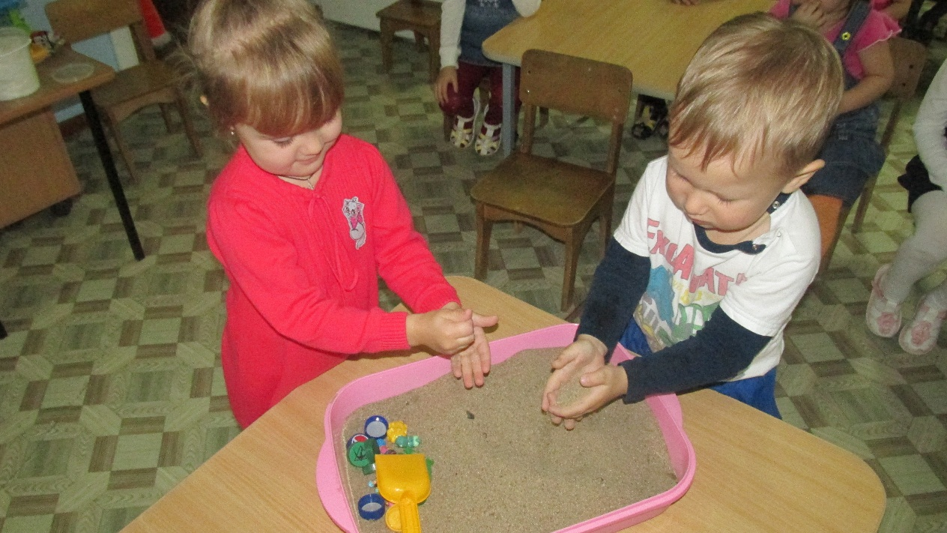
Так как интерес к экспериментированию возникает у детей с раннего возрасти, то свою работу по детскому экспериментированию стали проводить с младшей группы. В младшей группе дети осваивали действия по переливанию и пересыпанию различных материалов и веществ; с удовольствием обследовали песок, познавая его свойства (сухой песок сыплется, из влажного можно выкладывать формы); плескались в воде, открывая её тайны (холодная, тёплая, горячая, прозрачная, разноцветная, булькает, её можно переливать); ловили ветерок; превращали снег в воду, а воду в льдинки; знакомились со свойствами ваты и камней; выделяли основные качества предметов (твёрдый, мягкий, тонет, плавает), пускали кораблики.
Были проведены такие игры-эксперименты:
«Песочный замок», «Фокусы для Капельки», «Сказка о камушках», «Прятки с ветерком», «Здравствуй, солнечный зайчик», «Помощь золотой рыбке», «Танины загадки».

Slide 15
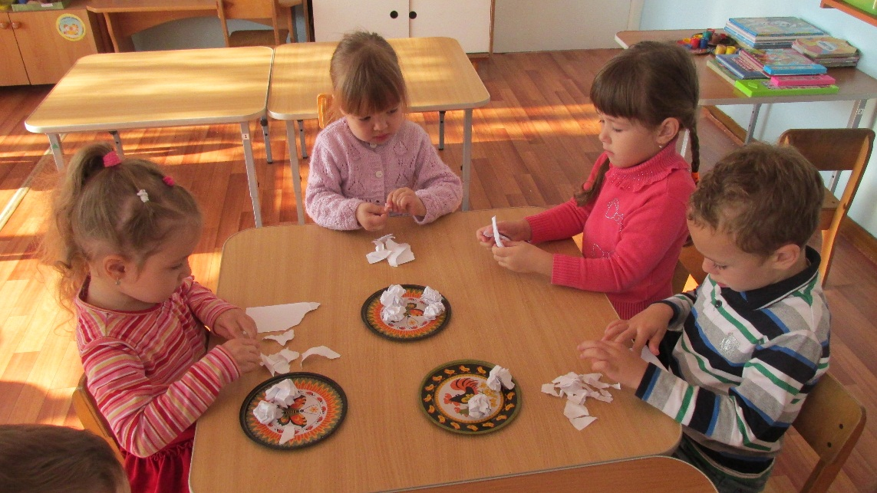
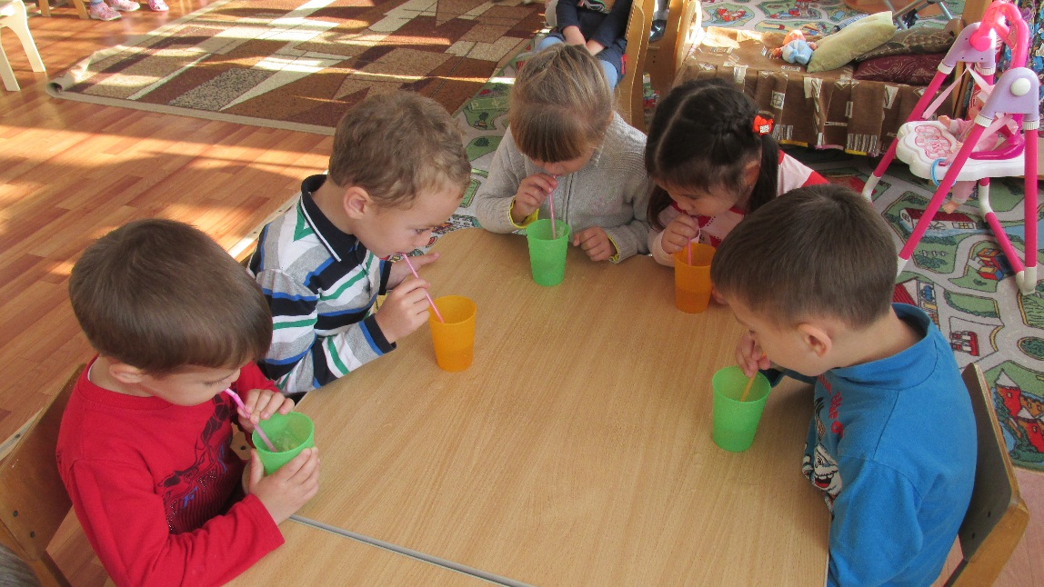
В средней группе работа ведётся с небольшими усложнениями, дети более осознанно относятся к проведению игр-экспериментов. Также с детьми исследуем объекты неживой природы: песок (состоит из кристалликов-песчинок, этим объясняется свойство сухого песка – сыпучесть), камни (сравниваем свойства камней и ваты). Очень интересны и увлекательны опыты с воздухом, так как он невидим. Расширяем представления детей о свойствах воды (прозрачная, не имеет вкуса и запаха), её значении в жизни; пробуем делать пену. Узнаём о свойствах магнита и увеличительного стекла; исследуем бумагу (рвётся, размокает в воде, мнётся), ткань (мнётся и разглаживается, намокает и высыхает).

Slide 16
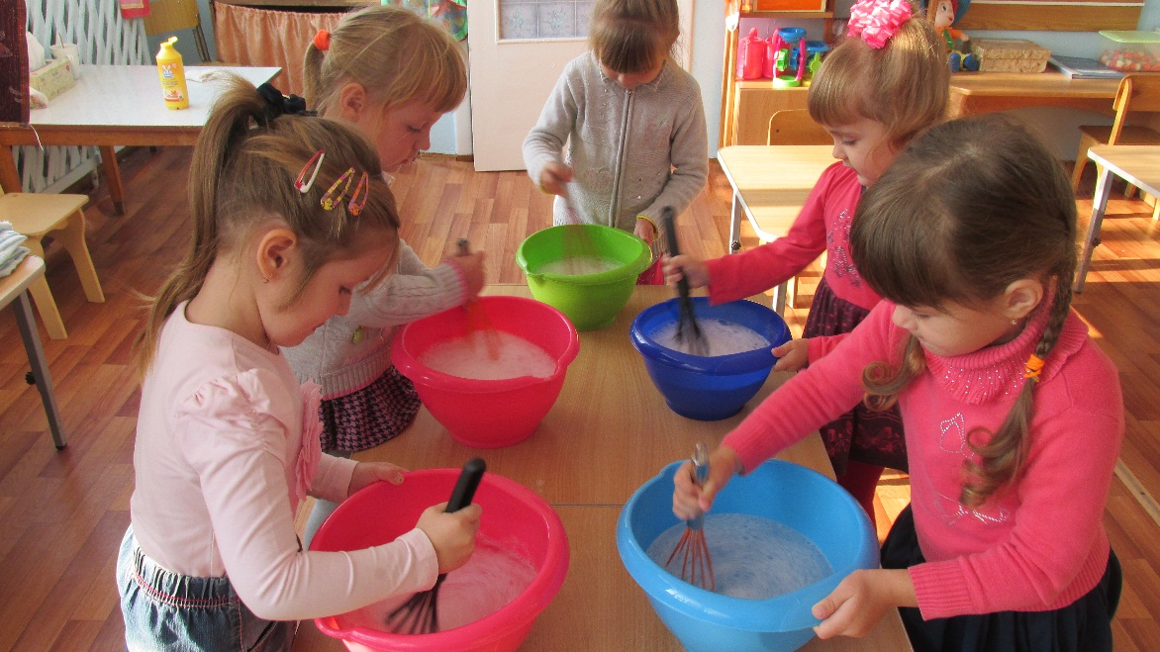
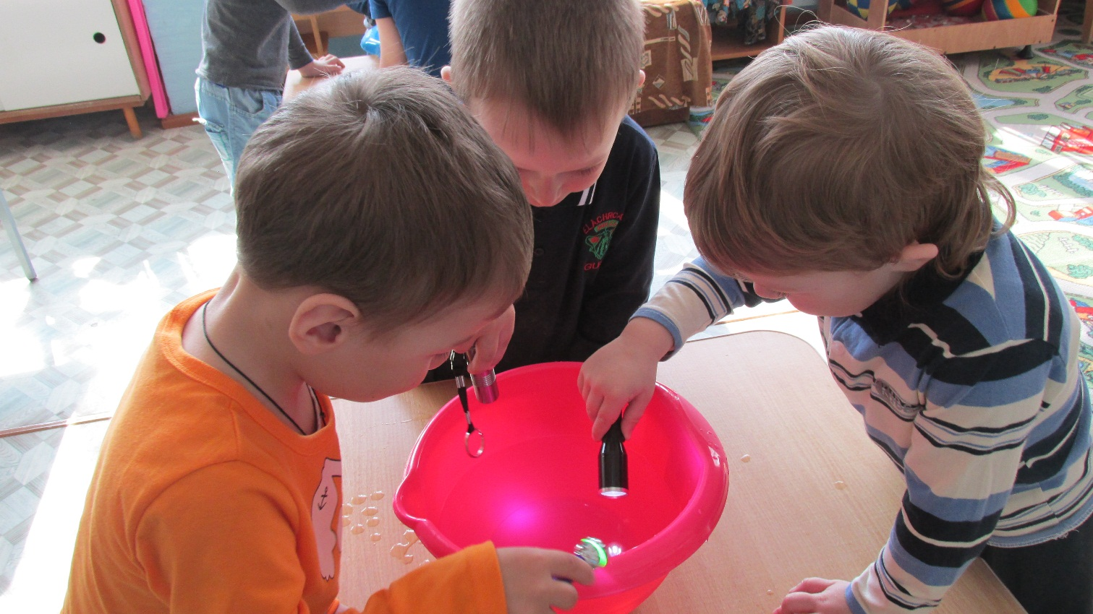
А у нас в саду дела – эксперименты снова,
Сам волшебник никогда не творил такого!

Slide 17
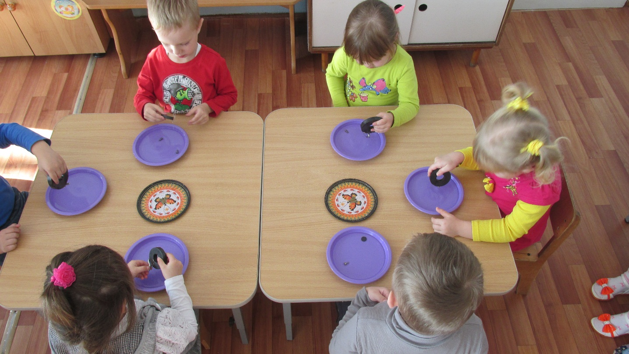
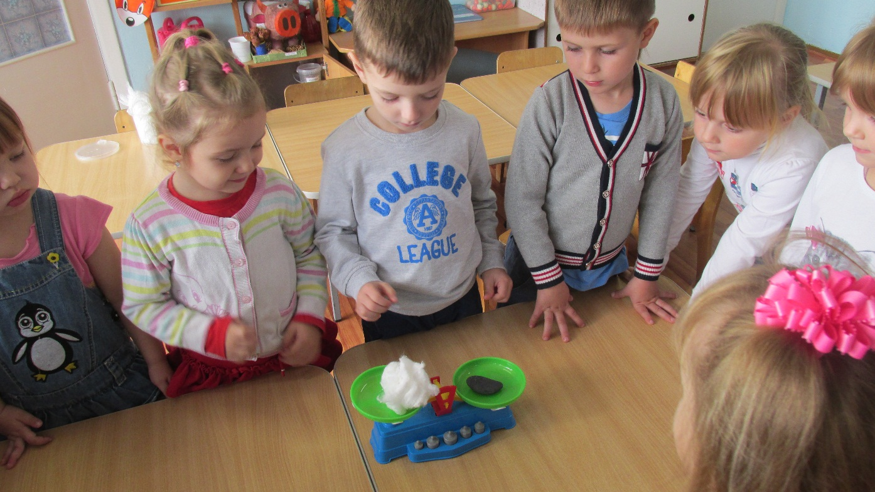
Самое лучшее открытие то, которое ребёнок делает сам.

Slide 18
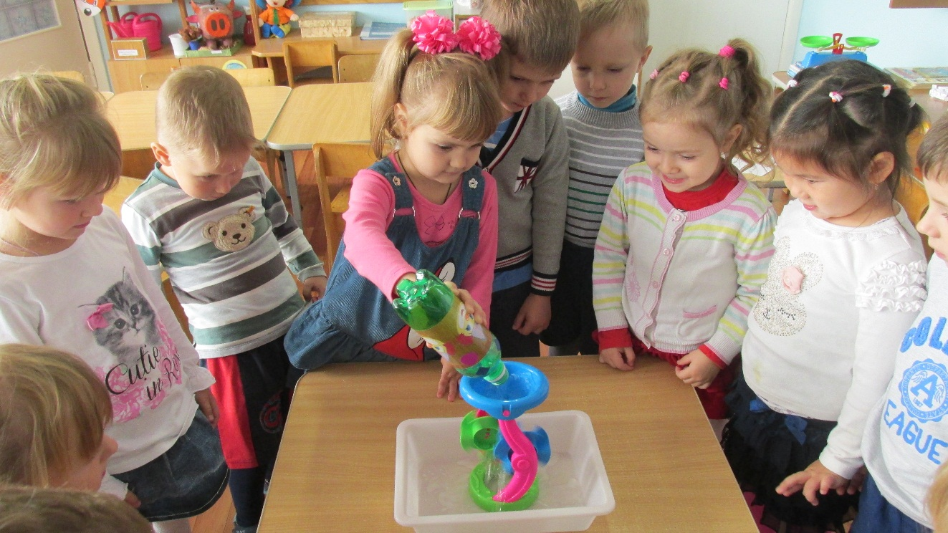
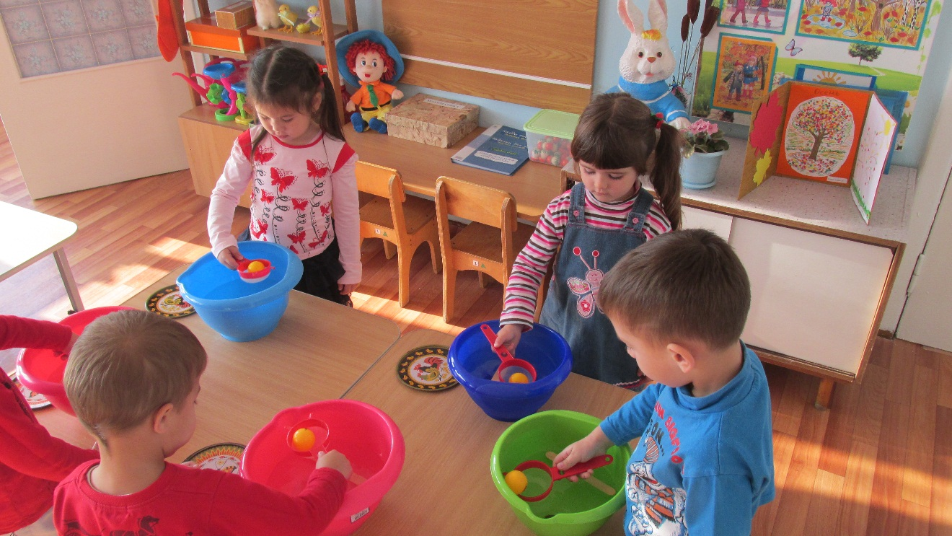
Что же это за водица?
Кто ответит на вопрос?
О водичке всё узнаем,
И утрём любому нос.

Slide 19
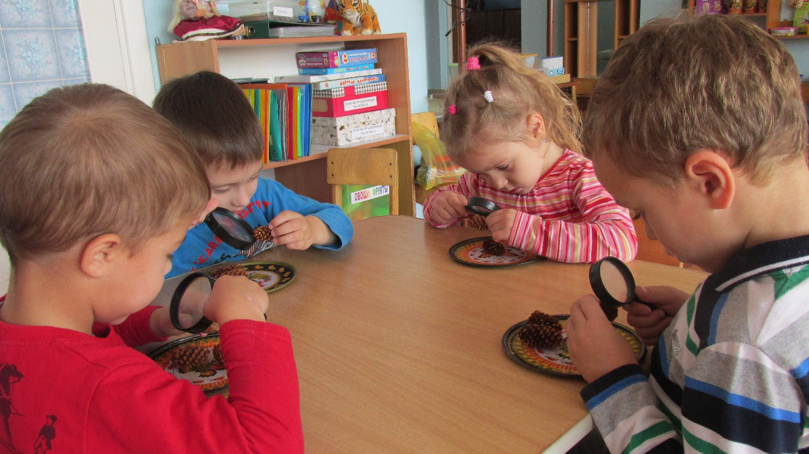
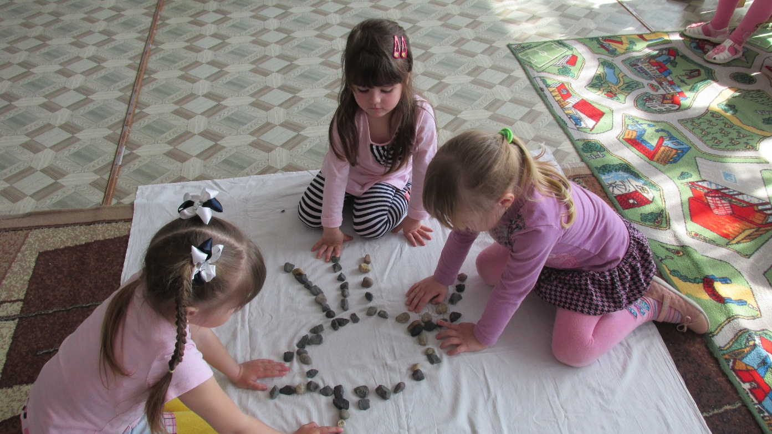
Очень, очень интересно – всё то…,что неизвестно…

Slide 20

Для развития познавательной активности детей и поддержания интереса к экспериментированию в группе создан уголок познавательно- исследовательской деятельности, который постоянно пополняется новыми материалами в соответствии с возрастом детей и их интересами.

Slide 21
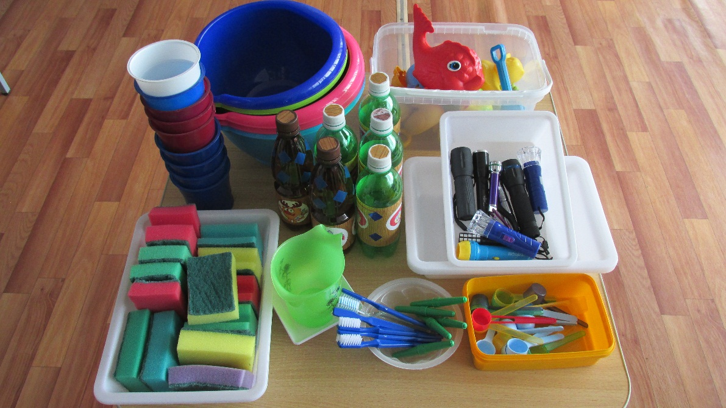
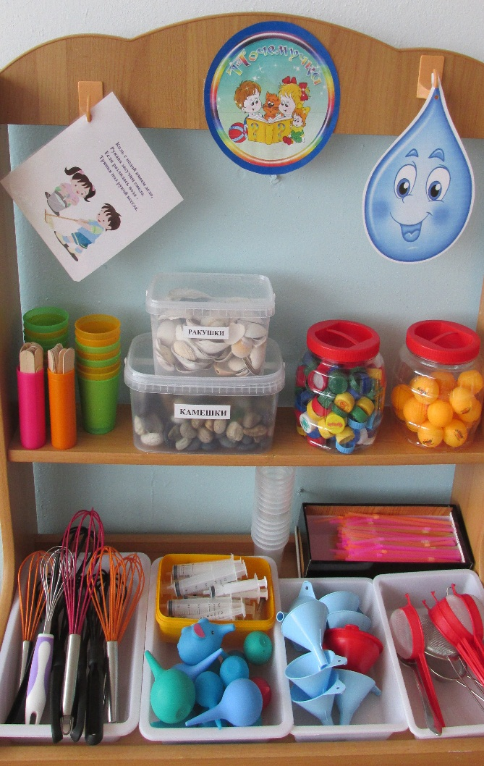
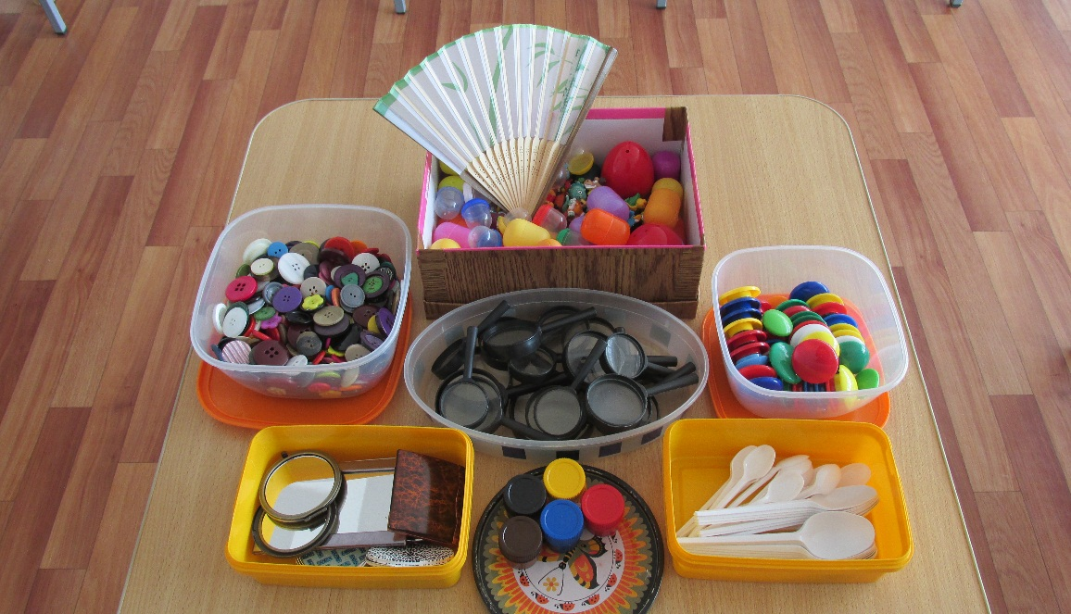
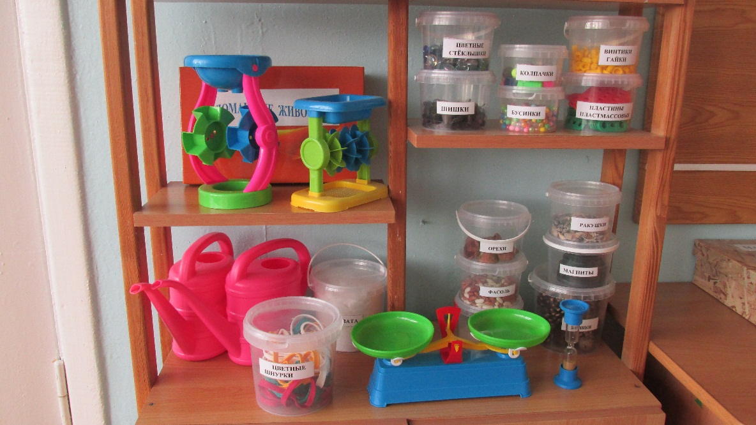
Уголок познавательно- исследовательской деятельности

Slide 22

МАТЕРИАЛЫ И ОБОРУДОВАНИЕ ДЛЯ ЭКСПЕРИМЕНТИРОВАНИЯ
Природный материал: шишки, ракушки, фасоль, скорлупа орехов, камни, семена фасоли, некоторые пищевые продукты (сахар, соль, мука);
Медицинские материалы: пипетки, деревянные палочки, шприцы без игл, резиновые груши, вата;
Технические материалы: винтики, гайки, шурупы, скрепки, детали конструктора, пластмассовые пластины;
Бросовый материал: верёвки, шнурки, прищепки, пробки, пуговицы, бусинки, пластмассовые колпачки, трубочки, цветные стёклышки;
Красители: гуашь, акварельные краски;
ПРОСТЕЙШИЕ ПРИБОРЫ И ПРИСПОСОБЛЕНИЯ
Весы, мельница, песочные часы
Специальная посуда: разнообразные ёмкости, тарелки, мерные ложечки, стаканчики, сито, воронки, подносы, тазы;
Лупы, зеркальца, фонарики, контейнеры из-под «киндер-сюрпризов», венчики, воздушные шары, губки, свечи, мыло;
Резиновые и пластмассовые игрушки, лопатки, формочки.

Slide 23
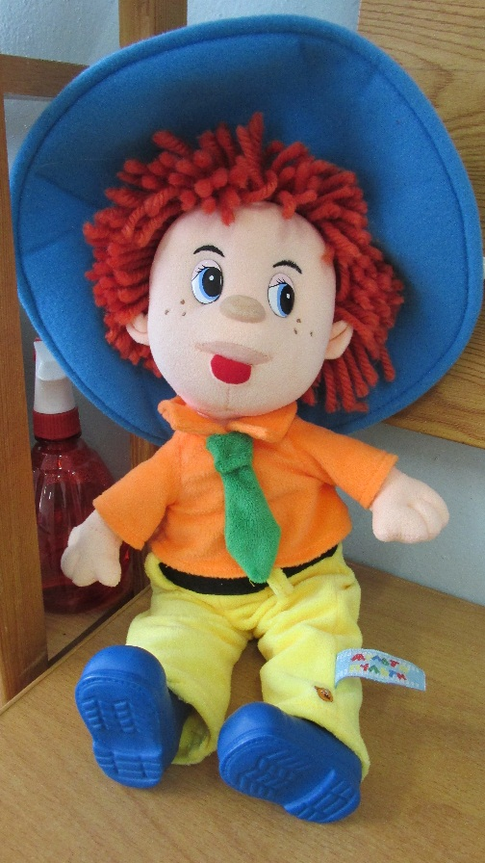

Игровой персонаж уголка экспериментирования
Для поддержания интереса к экспериментированию использую персонажи, наделённые определёнными чертами («почемучка»), от имени которого моделируется
проблемная ситуация.

Slide 24

ТРЕБОВАНИЯ ПРИ ОБОРУДОВАНИИ УГОЛКА ЭКСПЕРИМЕНТИРОВАНИЯ:
  Безопасность для жизни и здоровья детей;
  Достаточность;
  Доступность.

Slide 25



При проведении опытов знакомим детей с правилами техники безопасности.

Slide 26

Всем известно, что основное ребенок познаёт дома из общения с родителями, участия в повседневных делах, наблюдений за действиями членов семьи. Родители могут многое сделать для развития, используя естественные ситуации. Именно поэтому, стараюсь привлечь родителей к совместному решению данных вопросов, используя следующие формы:
Родительский уголок, фотовыставки
Беседы, в том числе индивидуальные
Тематические консультации, анкетирование
Привлекаю родителей к оформлению уголка экспериментирования в группе
Нацеливаю родителей на то, что любознательность это черта характера, которую необходимо развивать с раннего возраста, что врожденная потребность в новых впечатлениях составляет основу гармоничного всестороннего развития ребёнка.

Slide 27

Тематика бесед и консультаций разнообразна:
« Ребёнок – маленький исследователь»
« Что такое детское экспериментирование?»
« Организация детского экспериментирования в домашних условиях»
« Роль семьи в развитии познавательной активности дошкольников»
« Почемучки и любознайки»
Рекомендации:
«Проведите с детьми дома»
«Опыты и эксперименты в живой природе»
Памятка для родителей:
«Что нельзя и что нужно делать для поддержания интереса детей к познавательному экспериментированию»
Анкетирование
«Детское экспериментирование в семье»

Slide 28
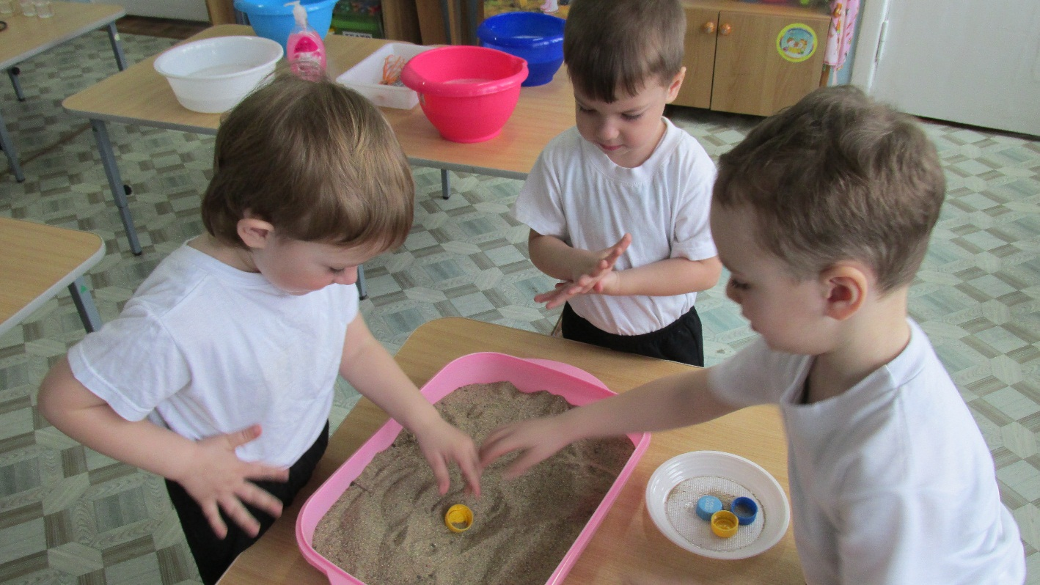
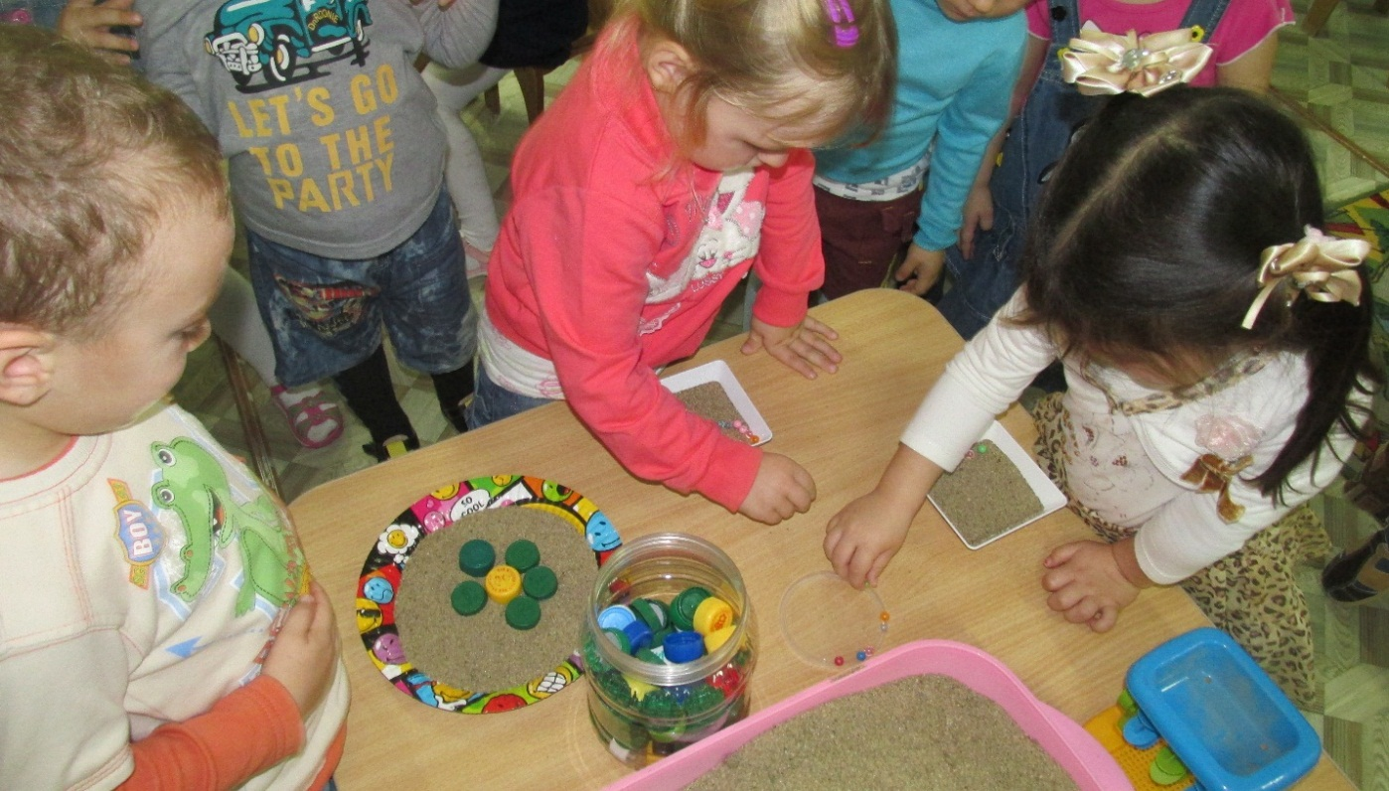
По природе своей дети – исследователи. Открыть, изучить, исследовать – это первые шаги в неизведанное. Благодаря такой деятельности, дети учатся думать, говорить, пробовать, искать, экспериментировать.

Slide 29
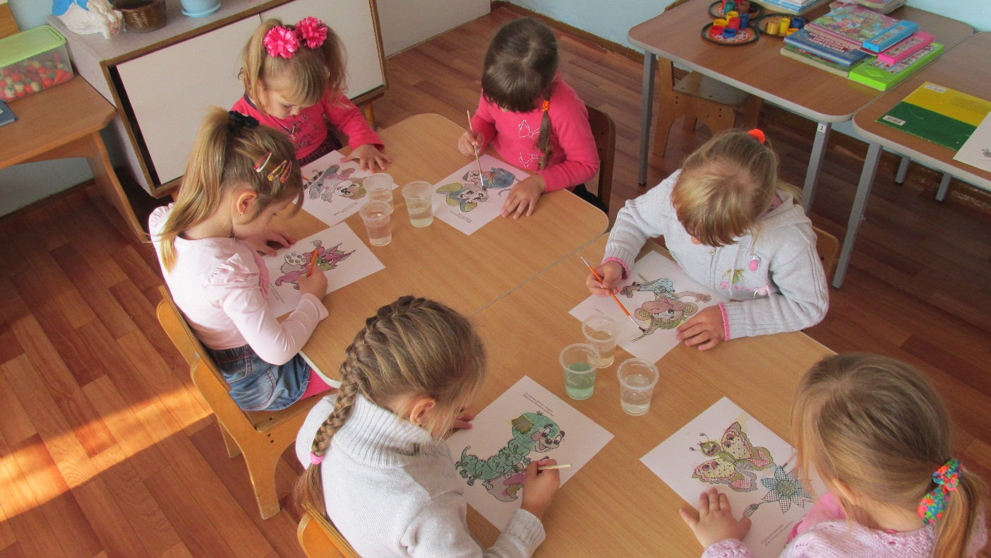
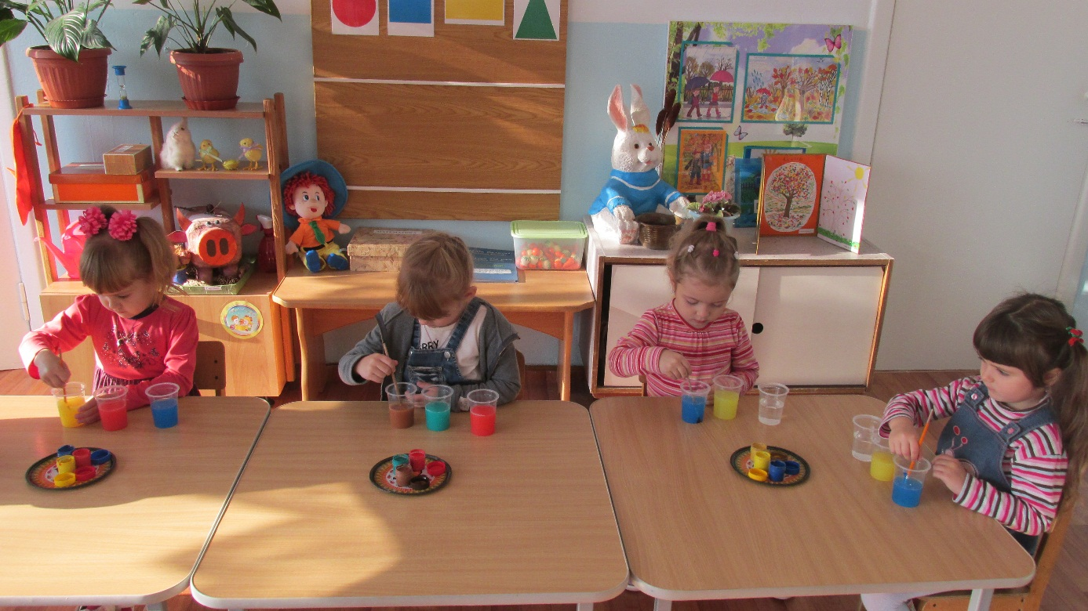
Что произойдёт если…?

Slide 30
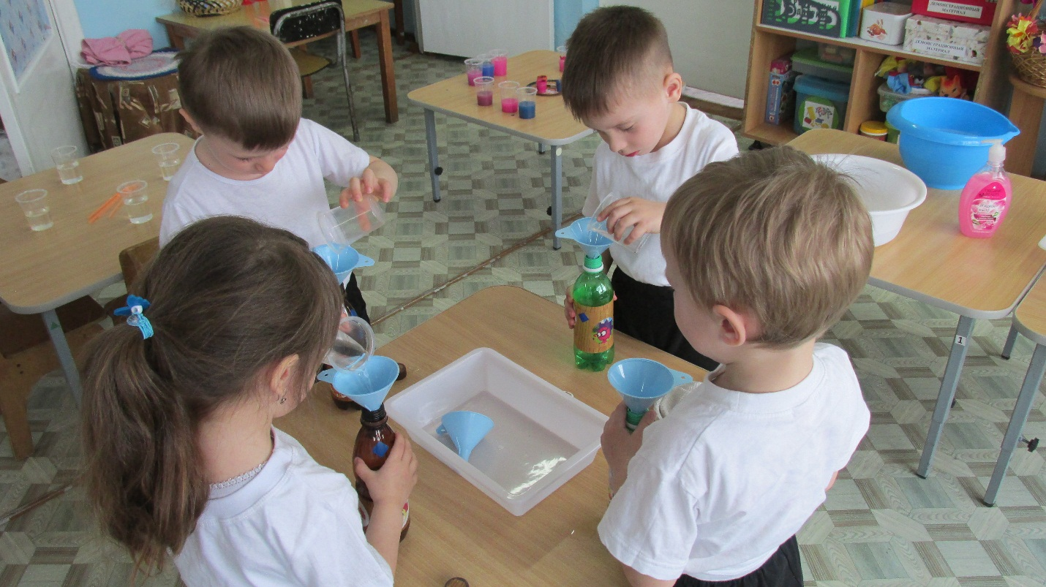
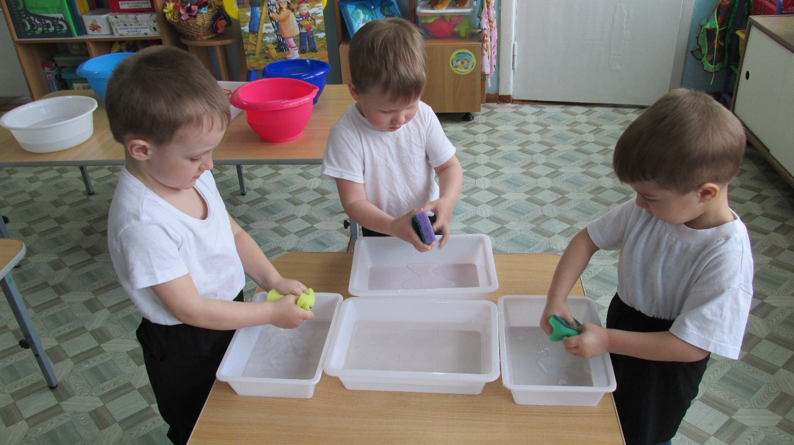
ЧТО БУДЕТ ЕСЛИ?

Slide 31
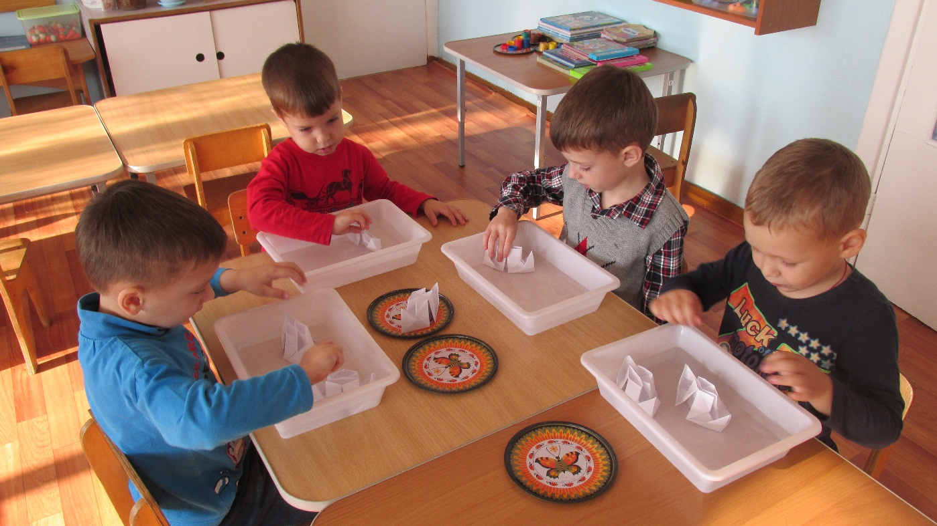
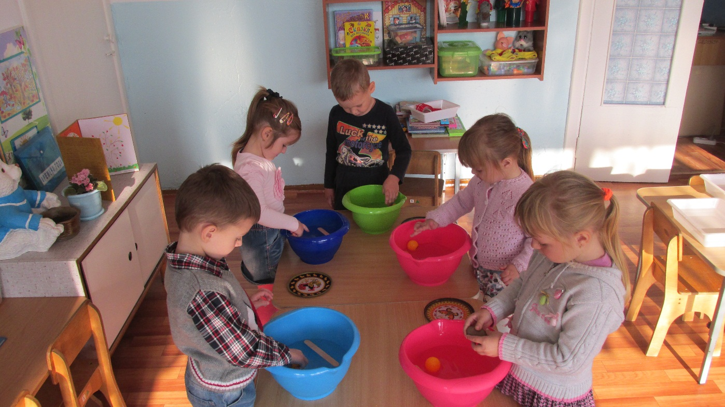
Почему так происходит?

Slide 32
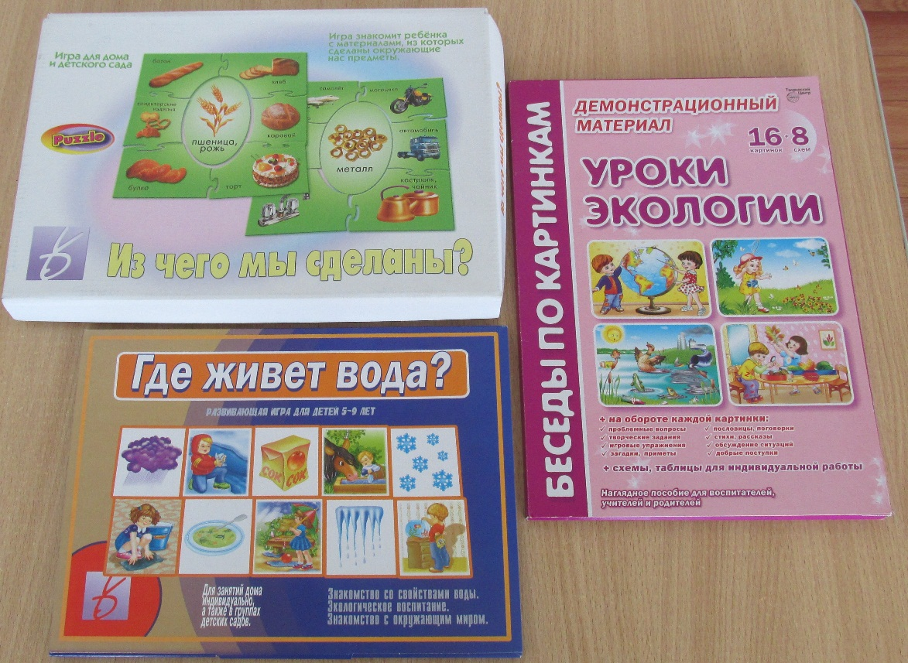
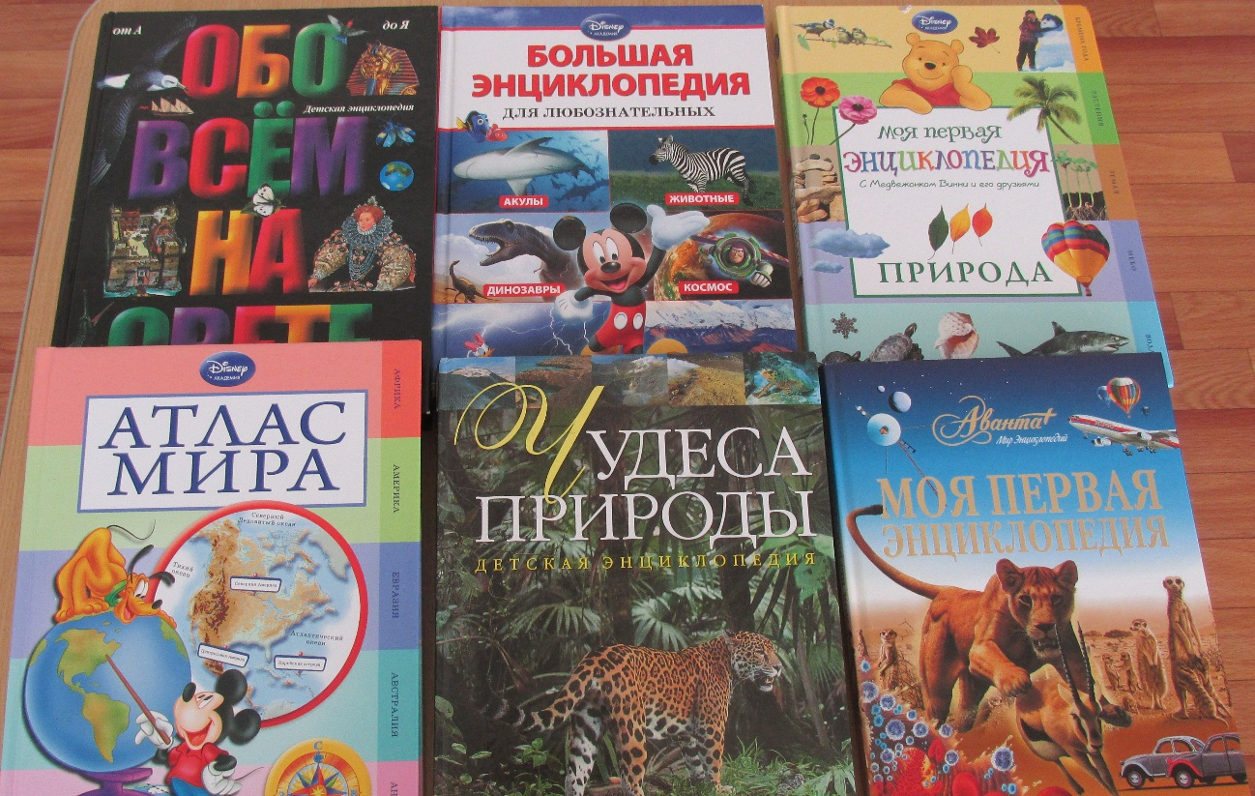

Литература

Slide 33

В ходе работы, я могу сказать, что дети стали более самостоятельны, любопытны, появился интерес к экспериментированию, расширился кругозор. Благодаря этому большинство детей инициативны и активны в общении, установился тесный контакт с родителями. Всё это создаёт хорошую почву для развития любознательности и сенсорных представлений у детей.
И своё выступление я хочу закончить словами известного китайского мудреца Конфуция:
  То, что я слышу – забываю
  То, что я вижу – я помню
  То, что я делаю – я понимаю

Slide 34

Смело в своей работе используйте экспериментальную деятельность.
Успехов Вам!

